Slide 1
UN PÔLE EN PLEINE EFFERVESCENCE
Le Québec : un pôle de Medtech en pleine effervescence

Slide 2
01
SURVOL DES SCIENCES DE LA VIE AU CANADA ET AU QUÉBEC
02
PLEINS FEUX SUR L’INDUSTRIE QUÉBÉCOISE DES TECHNOLOGIES MÉDICALES (MEDTECH)
03
PRÉSENTATION DES RÉGIONS MÉTROPOLITAINES DE MONTRÉAL, QUÉBEC ET SHERBROOKE
04
VOS PARTENAIRES D’INVESTISSEMENT
05
ANNEXES

Slide 3
Marché canadien des instruments médicaux
Survol des sciences de la vie au Canada et au Québec
8
e
Au
rang à l’échelle mondiale*
6,8 G$ US taille du marché des instruments médicaux (2017)
2 % du marché mondial
+ 2 000 entreprises d’instruments médicaux employaient plus de 35 000 personnes en 2015
*Selon le Worldwide Medical Devices Market Factbook 2017 de BMI Research, le marché canadien des instruments médicaux se classait au 8e rang dans le monde pour sa taille en 2017
Sources: Medical Devices, Invest in Canada, 2016: http://www.ic.gc.ca/eic/site/lsg-pdsv.nsf/eng/h_hn01736.html; KPMG, 2016

Slide 4
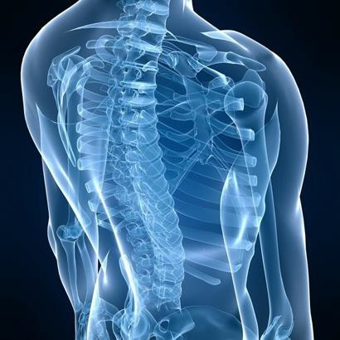
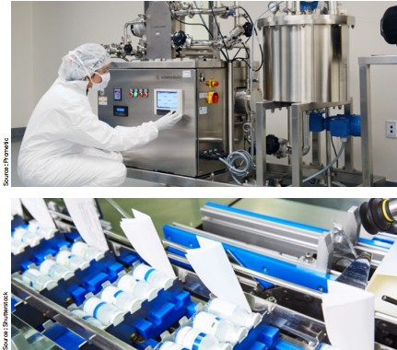
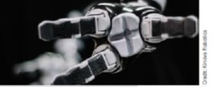
Industrie florissante des sciences de la vie et des Medtech du Québec
Survol des sciences de la vie au Canada et au Québec
UN SECTEUR TRÈS DYNAMIQUE ET INNOVANT
+56 000 emplois dans l’industrie
650 entreprises + acteurs clés en Biotech, Pharmaceutique, CMO, CRO et Medtech
5,6 G$ de contribution estimée au PIB québécois (2014)
Leader mondial en IA et en Deep Learning
Sources: Ministère de l’Économie, de la Science et de l’Innovation, 2017; Montréal InVIvo, 2017

Slide 5
UN PÔLE DE MEDTECH EN PLEINE EFFERVESCENCE
Pleins feux sur l’industrie québécoise des Medtech
Produits de santé naturels 2 130 emplois 2%
Les MedTech au Québec
> 40 % DE TOUS LES EMPLOIS > 50 % DES ENTREPRISES DU SECTEUR DES SCIENCES DE LA VIE ET DES TECHNOLOGIES DE LA SANTÉ
CRO
4 028 emplois
(14%)
Instruments médicaux 6 359 emplois (22%)
CMO
5 938 emplois
(20%)
151 entreprises d’instruments médicaux
169 entreprises en santé numérique
Santé numérique
5 434 emplois
(19%)
Biotechnologies 721 emplois (2%)
Produits pharmaceutiques
6 209 emplois
(21%)
~6 400 emplois
+5 400 emplois
Sources : Montréal InVivo, 2017; ministère de l’Économie, de la Science et de l’innovation, 2017

